Slide 1



UNIVERSIDAD TECNOLÓGICA NEZAHUACOYOTL
Segundo Coloquio Estudiantil de Investigación Multidisciplinaria
Educación y Tecnología. Un enfoque Multidisciplinario
Nuevas visiones sobre Metodología de la investigación
Dra. Guillermina Baena Paz
Noviembre 11 de 2020

Slide 2
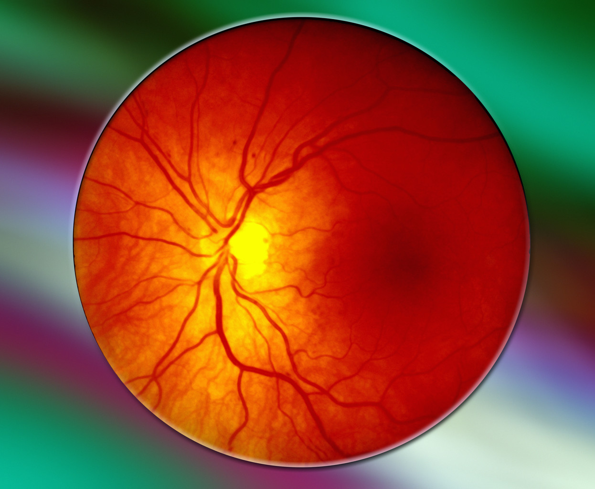
HOLA, ¡ESTE ES UN NUEVO MUNDO!
Estamos en un mundo POSNORMAL signado por las crisis la complejidad y las contradicciones
En una sociedad compleja, dinámica, multicausaI y sistémica.
En la que debemos movernos del “esto no puede pasarnos” al “qué vamos a hacer si pasa.”
Para sobrevivir necesitamos nuevas formas de pensar y desarrollar una inteligencia anticipatoria.

Slide 3
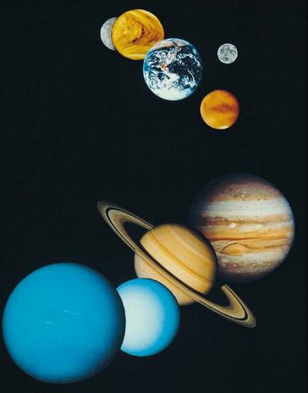
SOLO UNA COSA CAMBIÓ…
Y es que para caminar hacia adelante debemos entender que solo una cosa cambió:
¡TODO!

Slide 4
Nuevas aplicaciones metodológicas
Y ¿qué crees?, la metodología también cambió…
Al finalizar el siglo pasado nos dimos cuenta que la realidad iba muy rápido, pero es que nosotros no habíamos corrido lo suficiente.
Muchos instrumentos, técnicas y métodos comenzaron a ser inútiles para entender el mundo que nos rodeaba, un mundo de grandes cambios, pero que también entró a un enorme cono de incertidumbre donde los eventos inesperados se suceden uno tras otro, sino dígalo esta pandemia, y las inundaciones, y los deslaves, y los terremotos y cada día una sorpresa, hasta perdió Trump.
Necesitamos nuevas metodologías para su comprensión.

Slide 5
Las tres revoluciones del siglo XX
Hubo tres revoluciones apenas perceptibles para toda la humanidad:
1. Einstein con su teoría de la relatividad
2. Los físicos cuánticos con su teoría del quanta
3. La teoría del caos con los científicos duros en la década de los noventa con su antecedente en la teoría matemática de las catástrofes
Todos los sucesos que se empezaron a dar desde los setentas no podían entenderse porque no había ni instrumentos de observación, ni metodologías que pudieran hacer que los comprendiéramos.

Slide 6
En la película ¿Y tú que %&$* sabes? Aparece una escena donde están los barcos de los españoles anclados frente a tierra. Los indígenas no los tomaron en cuenta porque no sabían qué eran.
Cuántas cosas ya tenemos frente a nosotros que ni siquiera vemos porque no sabemos lo que son.
Imagina una combinación explosiva donde genes, átomos, bits y neuronas están haciendo sinergia y cuyos resultados pueden ser parcialmente maravillosos, pero igualmente peligrosos y amenazantes.
Un ser humano que con los estudios del genoma ya completos podrá vivir 150 años en promedio; recuerdos implantados de lo que nunca ha existido.
Un cerebro que desarrollará capacidades psíquicas. Un conjunto de convergencias disciplinarias que van a hacer que muchas de las disciplinas actuales desaparezcan.

Slide 7
EL EFECTO MARIPOSA
Edward Norton Lorenz descubrió que en los sistemas dinámicos no lineales, las cosas nunca pasan de la misma manera, un pequeño cambio en una variable puede afectar a otra y a otra. Este proceso interactivo es lo que se ha llamado el Efecto mariposa, que describe la imagen de una mariposa batiendo sus alas en Asia y causando un huracán en el Atlántico: metáfora de cómo cambios pequeños pueden causar cambios o eventos con resultados complejos e inesperados.

Slide 8
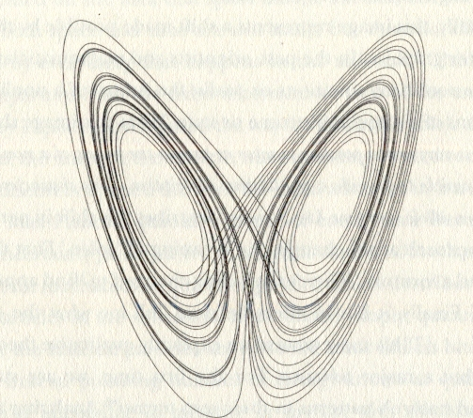
EL EFECTO MARIPOSA DE LORENZ
El primer dibujo de un orden escondido dentro del comportamiento de un sistema no lineal.

Slide 9
Pero aún, ya nada será igual…
A partir de esta pandemia ya no regresaremos a ningún pasado conocido.
La situación posnormal que estamos viviendo nos ha mostrado lo que no funciona, lo que no es agradable, lo que es incómodo. Pero también descubrió cosas de las que no habíamos hecho conciencia.
Que las instituciones educativas no estaban preparadas para enseñarnos a enfrentar una situación como esta y nosotros como seres humanos estábamos profundamente impreparados para vivirla.
Incluso nos ha hecho pensar que la “normalidad” que vivíamos era nuestro problema.
¿Entonces a qué “nueva normalidad” regresaremos?

Slide 10
Lo malo, lo feo y lo bueno de la pandemia
Pero tenemos que ver en lo que ha pasado la gran oportunidad de construir, de aprender, desaprender y reaprender. Sin duda que apoyados en la educación podemos construir un mundo mejor.
La pandemia nos demostró cuán frágiles y fragmentados estábamos como humanidad:
El individualismo promovido por un modelo económico-tecnológico, nos alejó de la comunidad, del colectivo, de la familia misma, del cuidado del medio ambiente, del único planeta que habitamos. Desnudó nuestras miserias, egoísmos e incapacidades para encontrar en la desgracia del confinamiento las esperanzas de una nueva situación. Una conexión planetaria y una interacción familiar, lo que realmente nos hace felices, lo que debe ser la resiliencia y la realización humana.
Así también que todo nos reta a la búsqueda de un nuevo modelo educativo

Slide 11
La Sociedad Actual

Slide 12
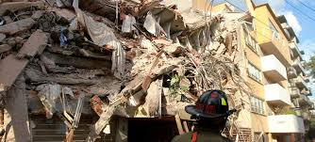
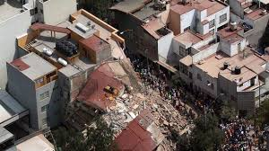
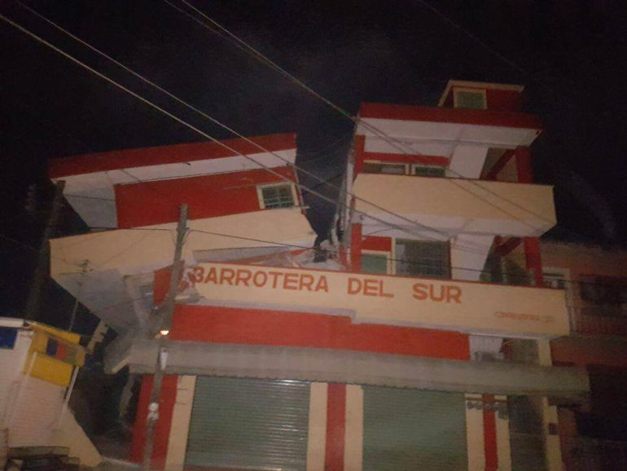
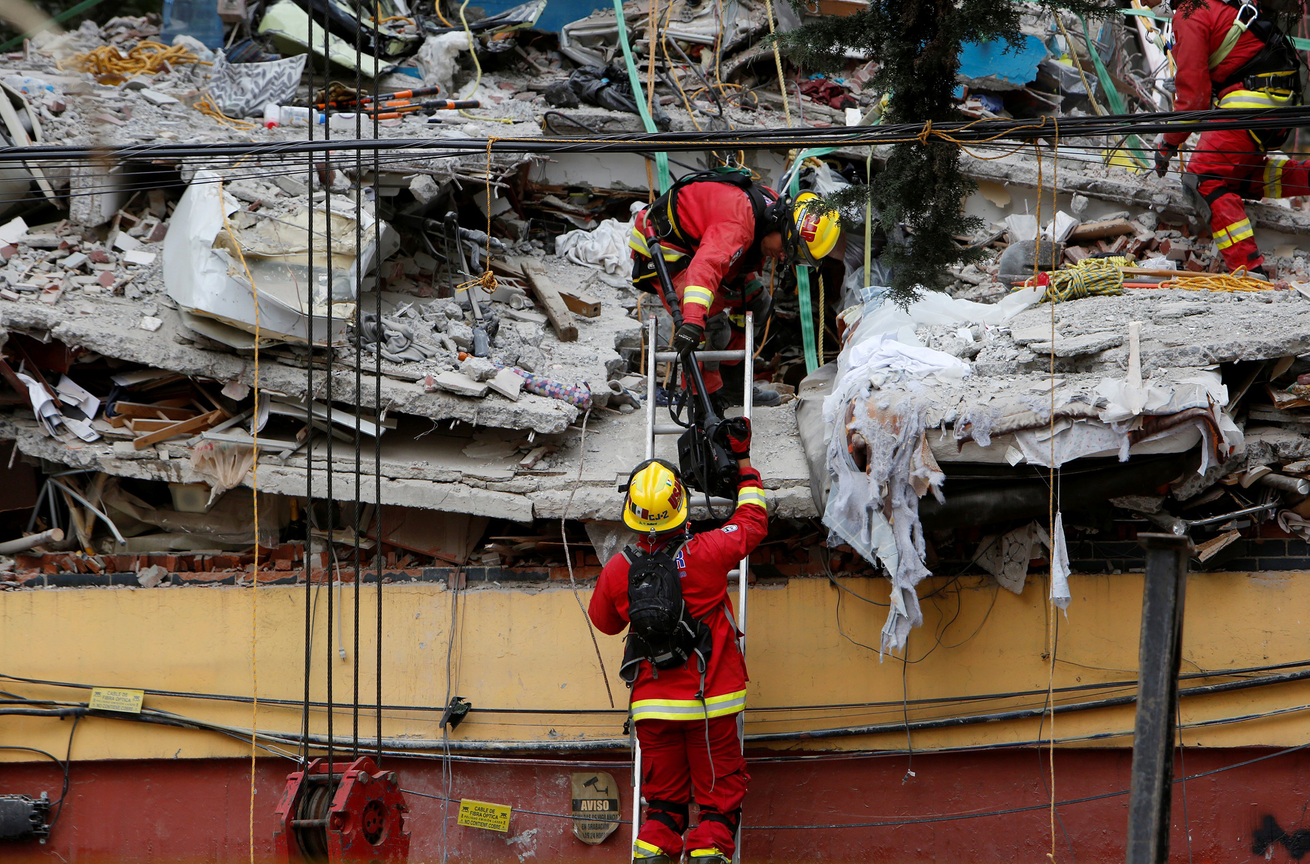
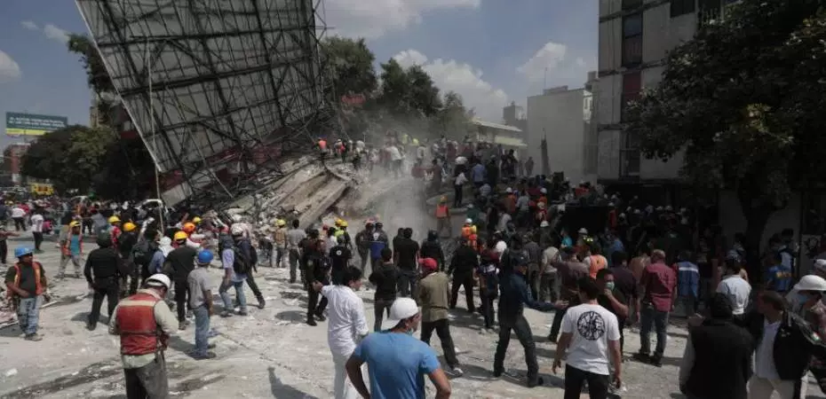
Los problemas son más complejos cada vez…

Slide 13
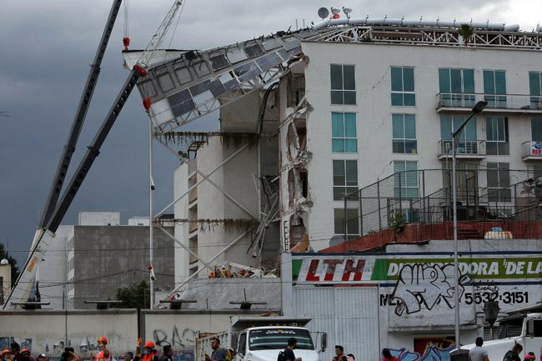
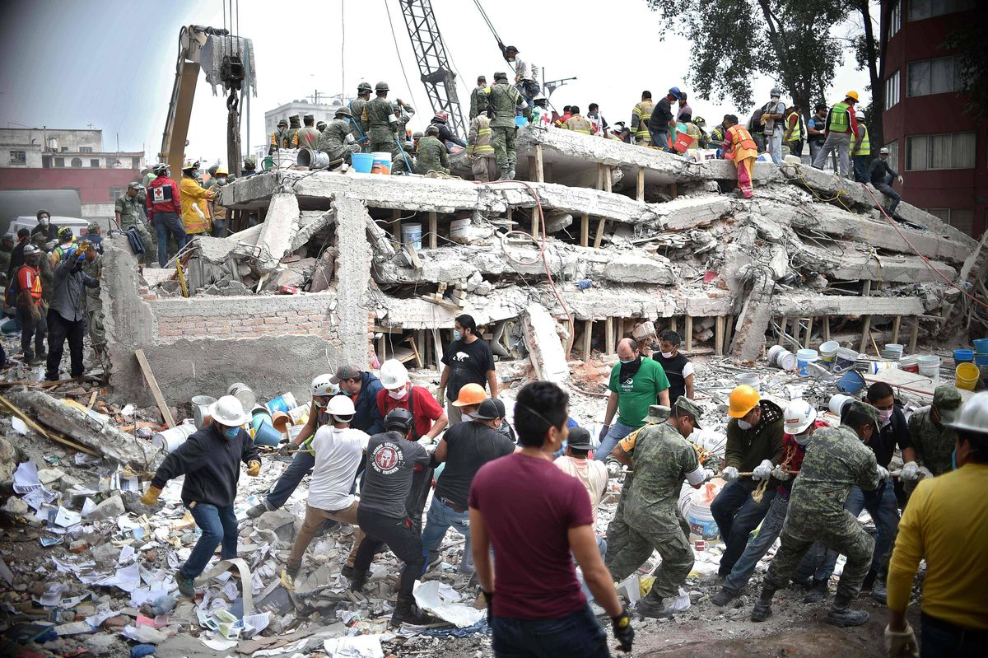
EL FIN DEL MUNDO COMO ESTADO MENTAL.
La realidad como oscuridad, temor…
Hemos llegado al vocabulario de la catástrofe: terremotos, erupción volcánica, inundaciones, deslaves, deforestación, tsunamis, rayos uve, pandemias, radiaciones solares, guerras, terrorismo.
Como tendencias cada año podemos esperar de tres a cinco catástrofes que matarán a miles de personas.
Ser víctima se puede volver normal.

Slide 14
Realidad actual
Cada vez es más difícil entender la realidad que ahora está signada por seis características:
  Complejidad
  Contradicciones
  Crisis
  Cambio
  Caos
  Conflicto

Slide 15
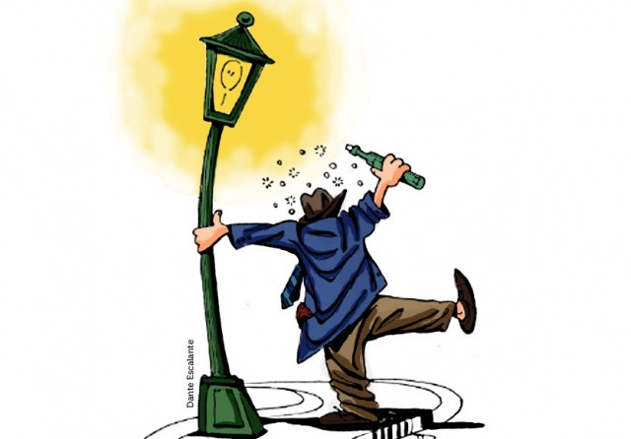
Así buscábamos las soluciones…
La operatividad científica ha impulsado al investigador a afrontar el problema con base en lo que conoce o domina. Así, se volvió dramático el chiste del borracho.
El policía le dice al borrachito:
-¿qué busca amigo?
-una llave que se me perdió
-y ¿dónde la perdió?
-Por allá
-Entonces, porque busca aquí…
- Porque aquí hay luz…

Slide 16
BUSQUEMOS LO QUE NO SABEMOS
Debemos apreciar la inseguridad intelectual, si había preguntas específicas en busca de respuestas ¿estamos haciendo las preguntas correctas? debería haber búsquedas, no respuestas que nos llevan solo a dar vueltas en la zona de confort de lo que ya conocemos, de lo que nos produce seguridad intelectual.
La respuesta es sí, ¿pero cuál es la pregunta diría Woody Allen. Benedetti replicaba: Cuando pensamos que ya teníamos todas las respuestas, cambiaron las preguntas.
Así que ahora lo prioritario son las búsquedas de lo que no sabemos, nos darán nuevos rumbos y posibilidad de respuestas creativas a soluciones que ahora urgimos.

Slide 17
¿Por qué el pollo cruzó la carretera?
PLATÓN: Porque buscaba el bien
ARISTÓTELES: Está en la naturaleza de los pollos cruzar la carretera
MARX: Era una inevitabilidad histórica
MARTIN LUTHER KING: veo un mundo en el que todos los pollos serán libres de cruzar la carretera sin que sus motivos se pongan en cuestión
MOISÉS: y Dios bajó de los cielos y le dijo al pollo: cruza la carretera. Y el pollo cruzó la carretera y todos se regocijaron.
BILL CLINTON: el pollo no cruzó la carretera. Repito, el pollo NO cruzó la carretera
MAQUIAVELO: la cuestión es que le pollo cruzó la carretera. A quién le importa el por qué, El fin de cruzar la carretera justifica cualquier motivo
FREUD: El hecho de que estés preocupado porque el pollo cruza la carretera revela tu inseguridad sexual
BILL GATES: Acabo de lanzar el MSChicken 2000, que no solo cruza carreteras, sino que pone huevos, archiva tus documentos importantes y encuadra tus cuentas
DARWIN: a lo largo de grandes periodos de tiempo, los pollos han sido seleccionados naturalmente de modo que ahora tienen una disposición genética a cruzar carreteras

Slide 18
EINSTEIN: si el pollo ha cruzado la carretera o la carretera se ha movido debajo del pollo depende de tu marco de referencia
ANDERSEN CONSULTING: la desregulación del lado de la carretera del pollo amenazaba su posición dominante en el mercado. El pollo se enfrentaba a importantes retos para crear y desarrollar las competencias necesarias para encarar la competitividad del mercado. Andersen Consulting, en una relación de socio con el cliente, ayudó al pollo a emplear sus habilidades, metodología, conocimiento, capital y experiencias para alinear a la mente, procesos y tecnología en el apoyo de su estrategia global dentro de un marco de trabajo de Gestión de programas.
HAMLET: cruzar o no cruzar… he ahí la pregunta
NEIL AMSTRONG: el cruce es un paso para el pollo, pero un gran salto para el gallinero
NIÑO DE PRIMARIA: porque quieren llegar al otro lado
EL GOBIERNO: el gobierno está haciendo todo lo posible para que las gallinas no tengan que cruzar la carretera

Slide 19

Complejidad creciente y … comprensión retardada.
Ezequiel Ander Egg (1998)

Slide 20
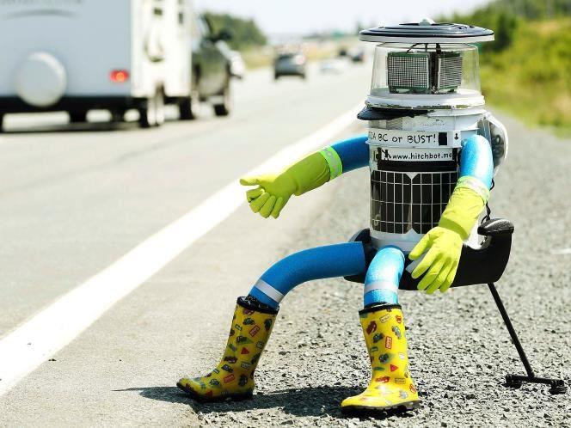
Hacia el desempleo masivo
Los robots provocarán un desempleo masivo, si habrá 5 millones de empleos para robots y solo dos millones podrán crearse para humanos, la situación es preocupante Con mayor razón cuando se presentan en el panorama nuevos problemas que retan a crear nuevas profesiones.

Slide 21
Trabajos en el futuro dentro de los siguientes 20 años
Manipulador de datos basura
Organizador de nuestras vidas electrónicas
Diseñadores de noticias y publicidad personales
Manager de avatars o creaciones de cómputo incluso para dar clases
Abogado virtual
Policía de modificación del tiempo
Vigilante de cuarentena
Trabajador social de las redes
Diseñadores de marca personales
Comunicador con aliens
Especialista en revertir el cambio climático
Pilotos espaciales, viajes guiados y arquitectos para el espacio
Éticos para nuevas ciencias
Consultor o administrador en salud mental para viejos
Granjero de cultivos y ganado genéticamente modificado
Nano médicos
Diseñador de partes del cuerpo
Corredor de bolsa para nuevas monedas

Slide 22
Trabajos que ya se están solicitando ¿cuántos están preparando las universidades?
Consejero de rehabilitación para jóvenes cibercriminales
Diseñador de voz UX (conversaciones digitales)
Desarrollador de autos voladores
Gerente de diseño de casas inteligentes
Defensor de identidades virtuales
Auditor de sesgos algorítmicos
Jefe de diseño de personalidad de la máquina
Defensor de identidad virtual
Especialista en gestión de suscripciones y pagos periódicos
Cabeza de comportamiento de negocios
Diseñador de arenas para e-deportes
Coordinador de Uni4vida
Arquitecto de mareas
Agente de ciberataques
Asistente de alegría (decisiones sobre objetos que lleven a la felicidad)
Pronosticador de calamidades cibernéticas
Consultor de granjas verticales
Coordinador de arcadas de realidad virtual
Diseñador de interfaz háptica(interacción humano computadora por medio de sensaciones y movimientos corporales)

Slide 23
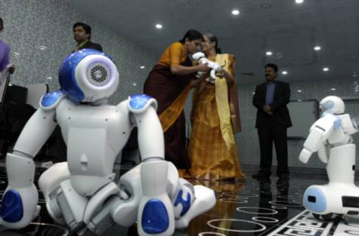
Fortalezas humanas vs. máquinas
La fortaleza de la mente humana es su flexibilidad, la capacidad de procesar e integrar muchos tipos de información para realizar una tarea compleja.
Las fortalezas de las computadoras son velocidad y precisión, no flexibilidad, y las computadoras son mejores en tareas donde las reglas de lógica o una estadística modelo ponen un camino a una solución. La computadora entonces sustituye el trabajo en tareas específicas, no en todo el trabajo.

Slide 24
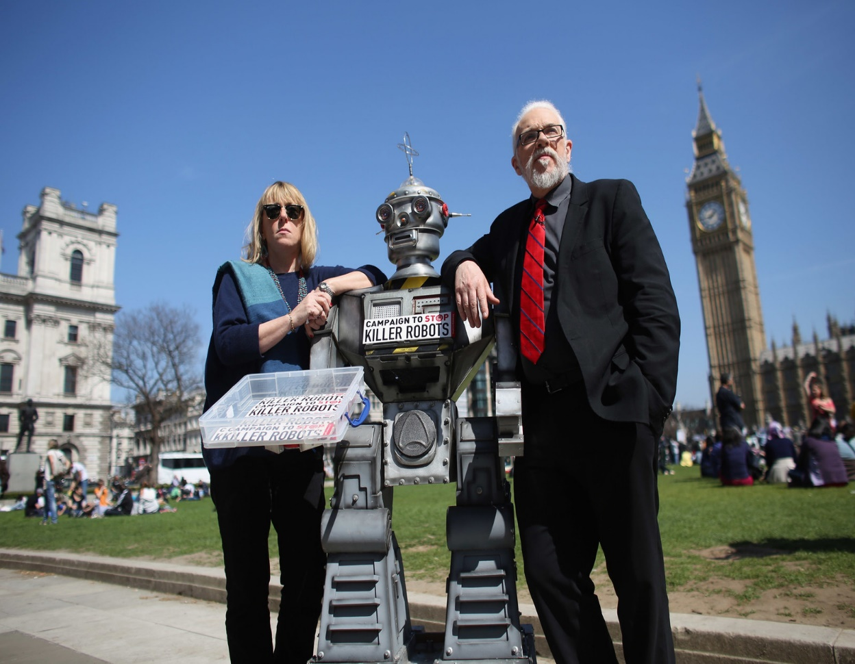
Lo que nos queda como humanos…
El mercado de mano de obra humana se centrará en tres tipos de trabajo:
1. solución de problemas no estructurados, 2. trabajar con la nueva información, y 3. realización de tareas manuales no rutinarias.
La mayor parte del resto del trabajo se hará por computadoras. Frank Levy and Richard Murnane; Dancing with robots

Slide 25
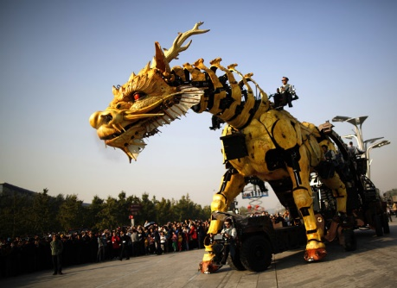
¿Qué más nos queda?
"flexibilidad, la capacidad de procesar e integrar muchos tipos de información para realizar una compleja tarea, como la solución de problemas para procedimientos de operación que no existen y trabajar con nuevas informaciones, adquirir el sentido de las mismas, comunicándolas a los demás."
Cada año las computadoras son más sencillas, más rápidas, mejores y más poderosas
Nosotros ¿más años a la educación o educación cada vez mejor que capacite en habilidades que no pueden hacer las máquinas?

Slide 26
A partir de hoy, cada vez que te levantes piensa en seis imposibilidades …
Ejemplo, solo ejemplo: cualquier semejanza con la realidad es mera coincidencia…
¿Una pandemia? ¿un sismo? una inundación?
¿ un socavón? ¿polvo del Sahara? ¿Qué todo pase en una semana?

Slide 31
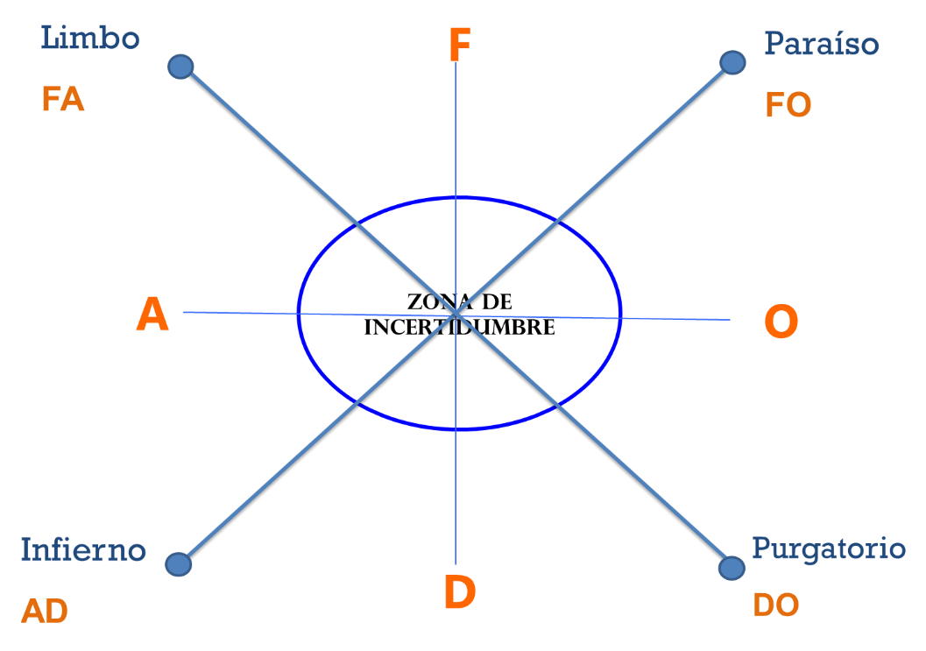
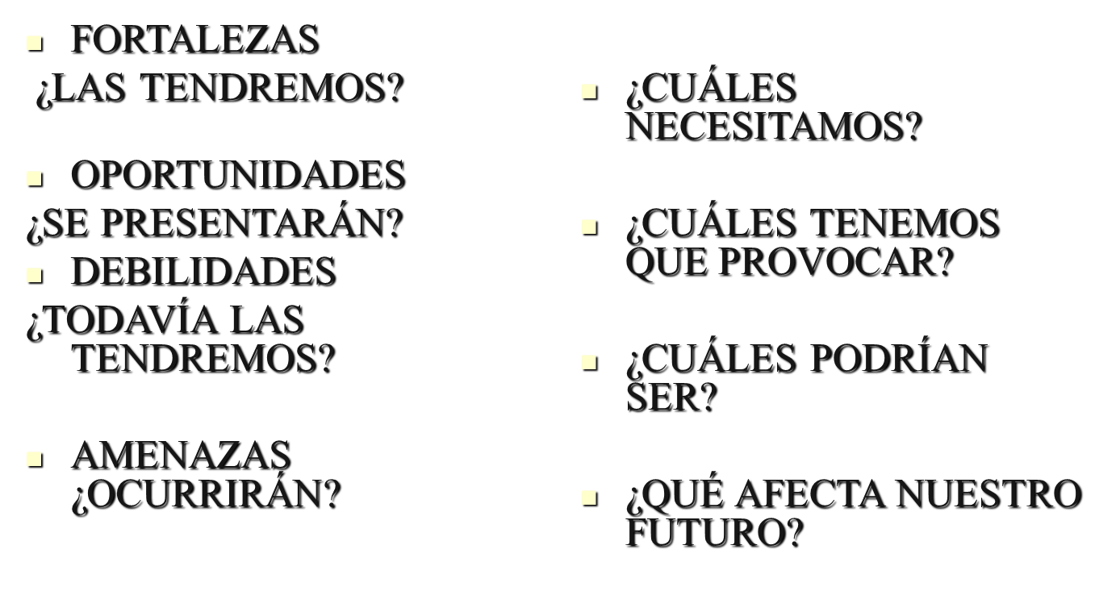
FODA DINÁMICO

Slide 32
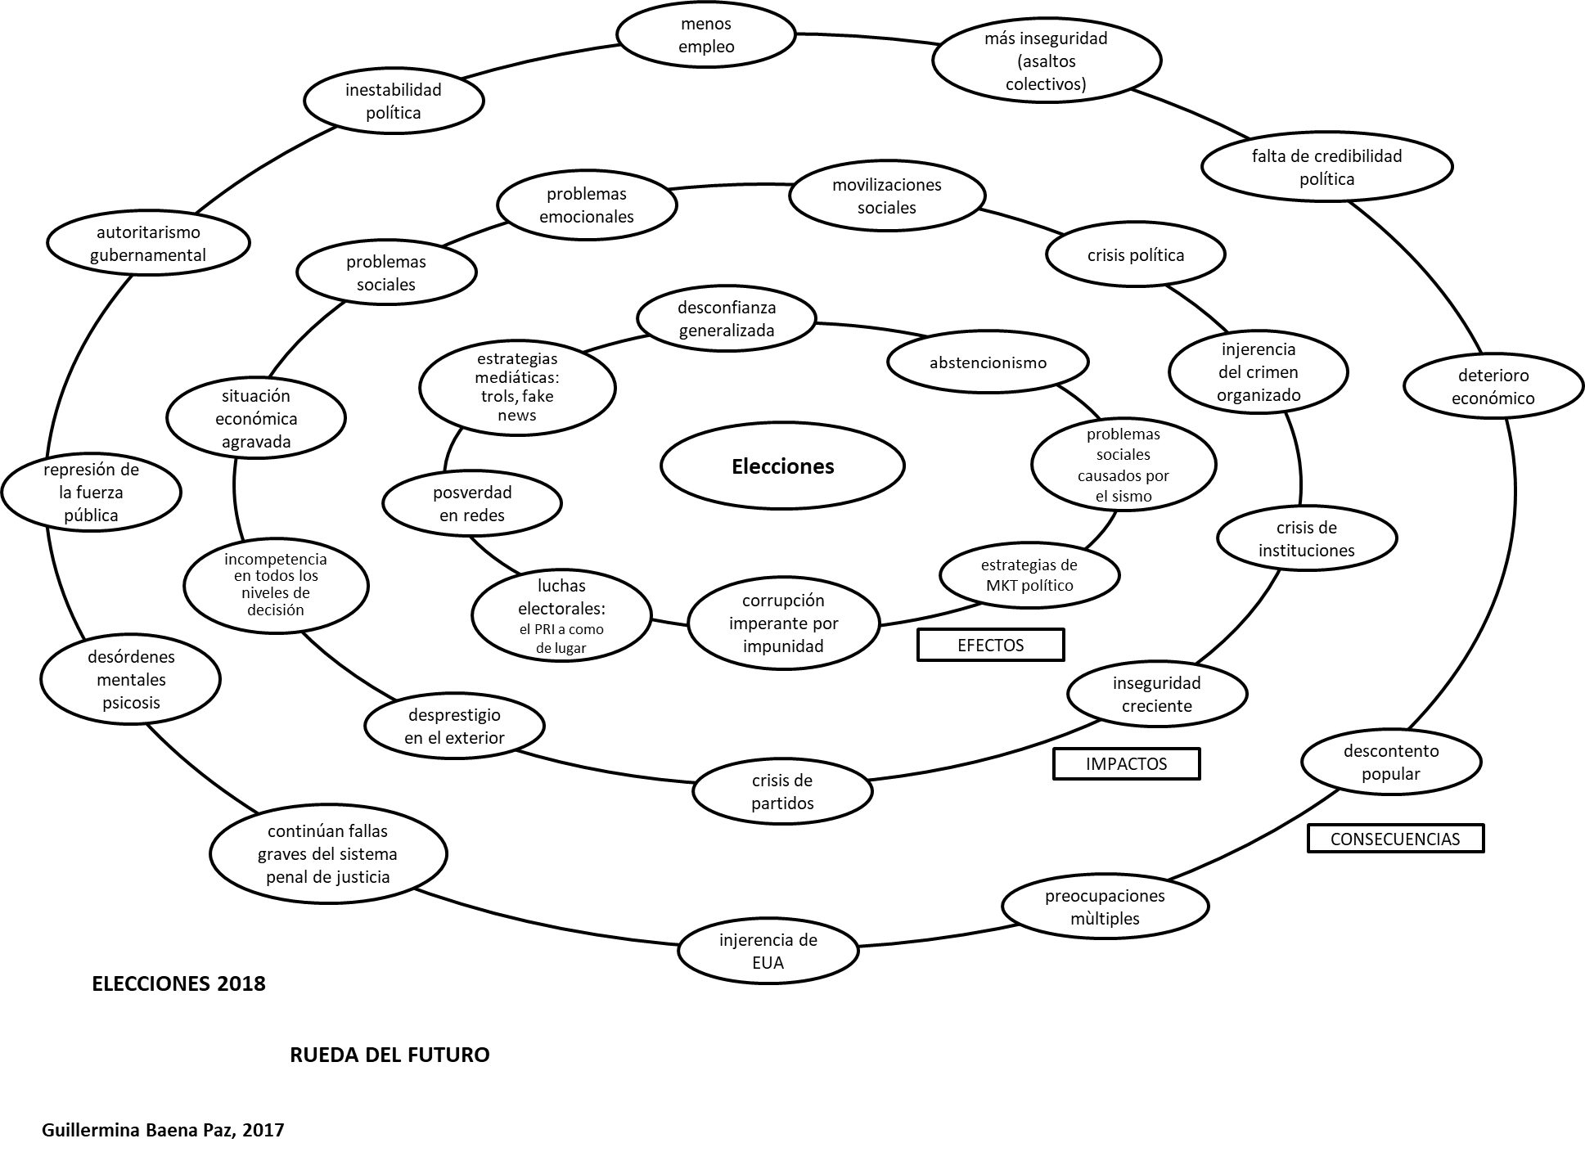

Slide 33
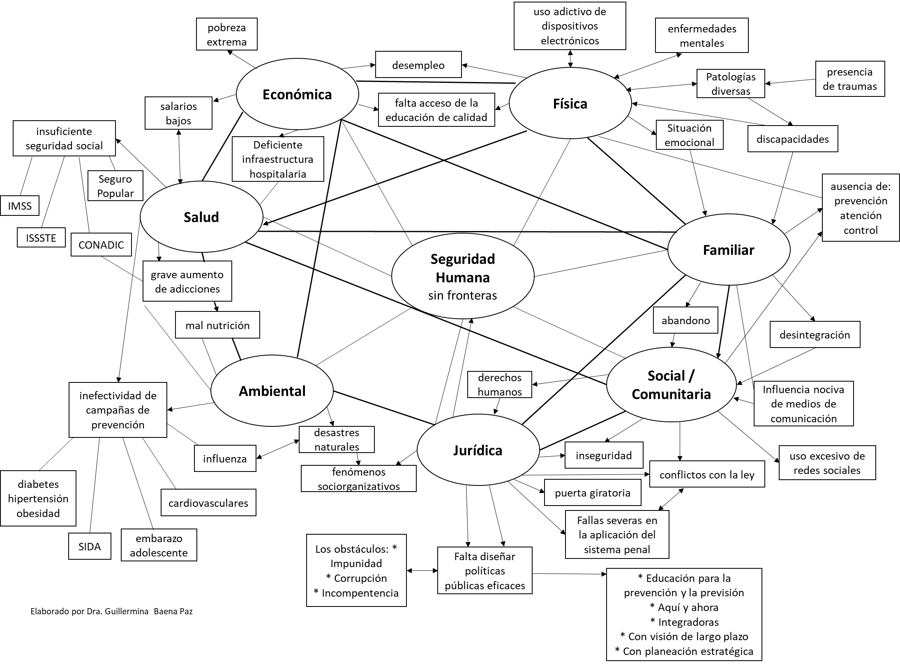

Slide 34
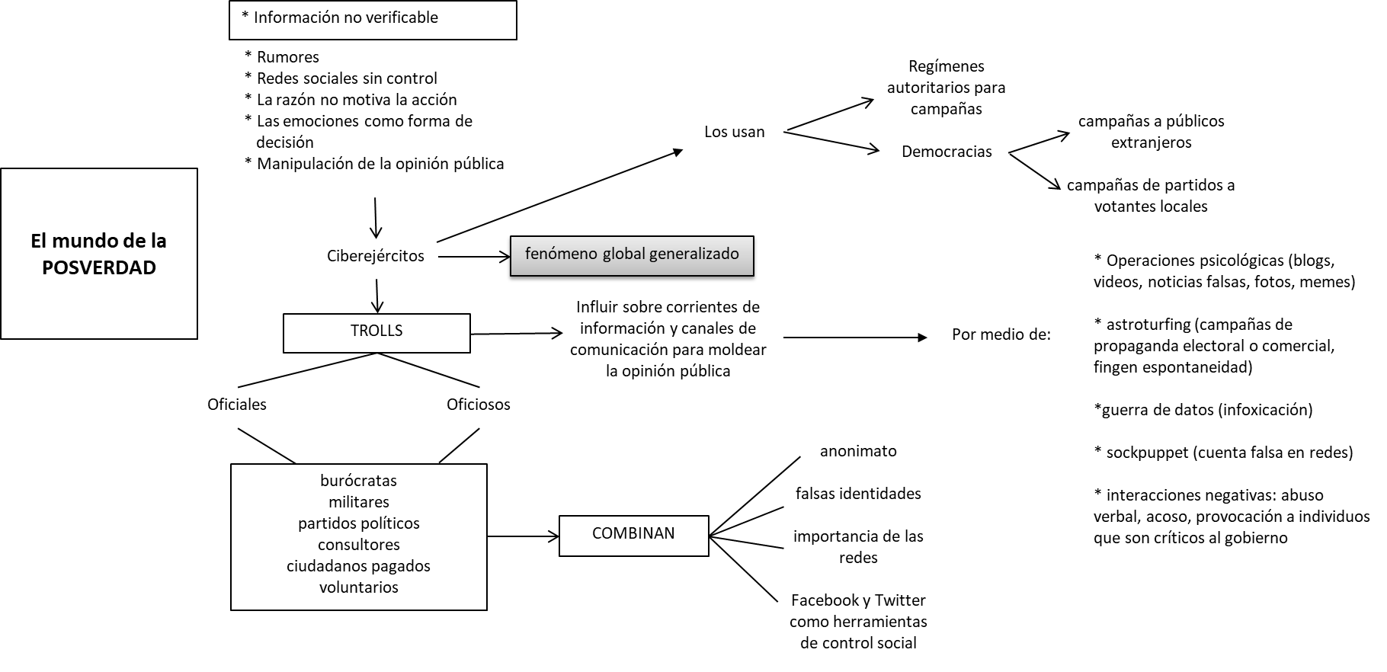

Slide 35
PENSAR Y PLANEAR ESCENARIOS
ESCENARIOS COMO HISTORIAS (Teatro del devenir, de máscaras, guiñol. De la improvisación, cambio de roles)
ESCENARIOS COMO FUTUROS ALTERNATIVOS
ESCENARIOS CRÍTICOS Y TRANSFORMADORES

Slide 36
ESCENARIOS COMO FUTUROS ALTERNATIVOS
En este apartado hay muchísimos modelos, métodos, técnicas inventadas pro los futuristas para trabajar temas específicos. Existe una gran diversidad que va desde los escenarios como arquetipos y casi siempre son cuatro, escenarios mediante la matriz de cuadrantes que es muy frecuente, hasta los escenarios que detallan minuciosamente un proceso. Se cuentan entre ellos también los escenarios lúdicos, por ejemplo los que se hacen con Legos o mediante historias imaginativas como los escenarios Rip Van Winkle.

Slide 37
Una lista de escenarios con futuros alternativos
Backasting, incasting, visioning
World cafe
Extrapolación de tendencias
Manoa: tres tendencias en rueda del futuro y relaciones en una matriz de impactos cruzados
Matriz SRI: Siete mañanas, lo peor y lo mejor
Conferencia de búsqueda
Mapa de divergencias
Matriz GBN de Schwartz: matriz de dos por dos
Análisis morfológico
Análisis de impacto de tendencias
Escenarios dinámicos modelo para dimensiones de incertidumbre
Análisis sensitivo: entre valores múltiples (Monte Carlo)
Story and simulation, SAS

Slide 38
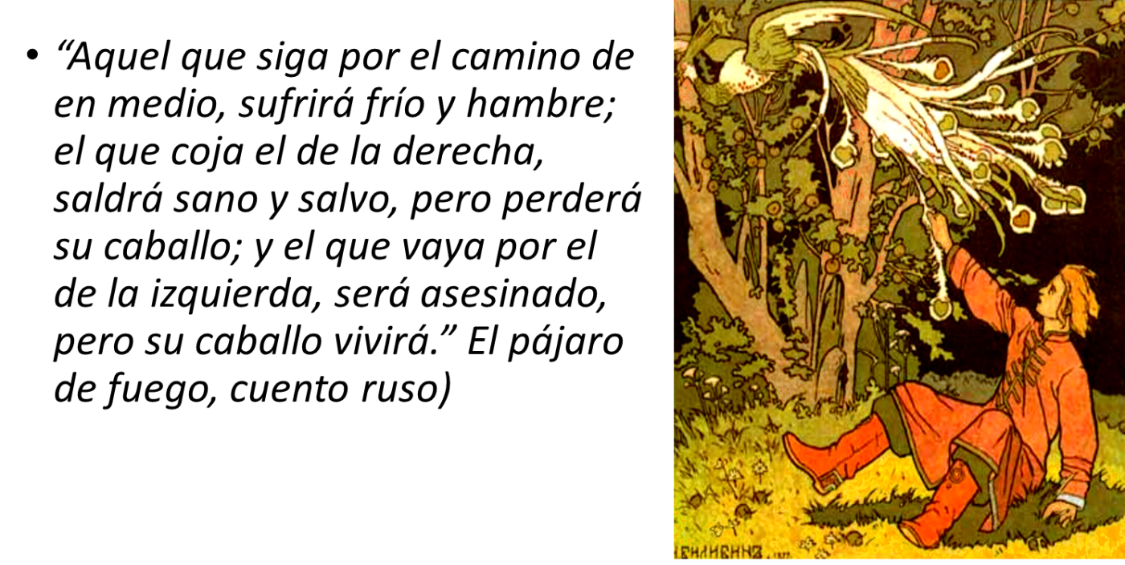
El tenedor en el camino: pensar escenarios

Slide 39
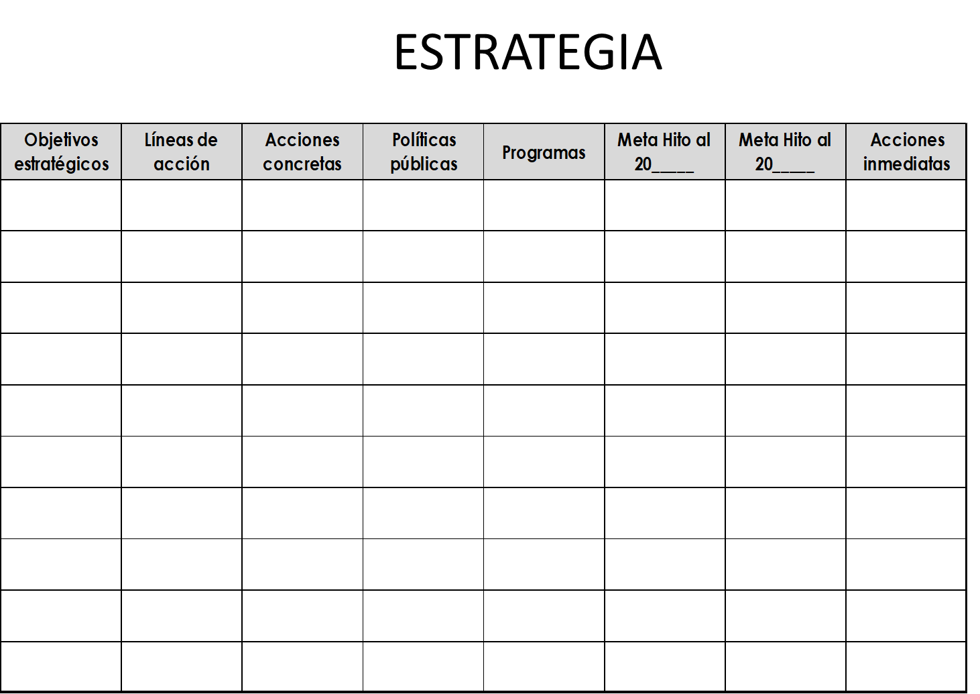

Slide 40
ESO NOS ENSEÑA LA PROSPECTIVA.
El cambio no es fácil…
Desarrollar la inteligencia anticipatoria no es como cambiarse de ropa. Requiere pasión y convicción, romper los paradigmas tradicionales (una buena parte de lo que sabes ya no te sirve para el mundo actual). Salirse de la caja positivista, no querer alcanzar la zanahoria como el caballo, dejar patrones culturales que han sido dañinos (machismo, pobreza como destino manifiesto, el tiempo lo resolverá), alejarnos de fantasmas y miedos. Aceptar que hay nuevas formas de pensar y crear nuevas estructuras mentales .

Slide 41
Y TÚ… ¿YA CAMBIASTE?
Cuando Michel Godet preguntó: cómo queremos que el mundo cambie: con nosotros, sin nosotros o contra nosotros? Nos está confrontando con el mundo actual, la necesidad de cambiar ante una sociedad diferente frente a la cual no habíamos estado preparados para enfrentar.
Sin embargo, Godet nos invita a la acción.
No podemos quedarnos a contemplar el mundo sin entenderlo. Tenemos que actuar ahora para manejar la incertidumbre, o sea, anticipar posibles futuros y construir el mejor para todos.
Es buen momento ahora, que aún estamos guarecidos en el “todavía”

Slide 42
El pasado es historia, el futuro es un misterio…
El hoy es un regalo, por eso se llama Presente…
(de la película Kung fu Panda)

Slide 43
Muchas gracias
Dra. Guillermina Baena Paz
Vicepresidencia regional de Iberoamérica World Futures Studies Federation
Seminario de Estudios Prospectivos FCPS UNAM
inteligenciaprospectiva.org

